Slide 1
DATA BASE TCAS # 66

Slide 2

หน้าเว็บ SIZE

Slide 3
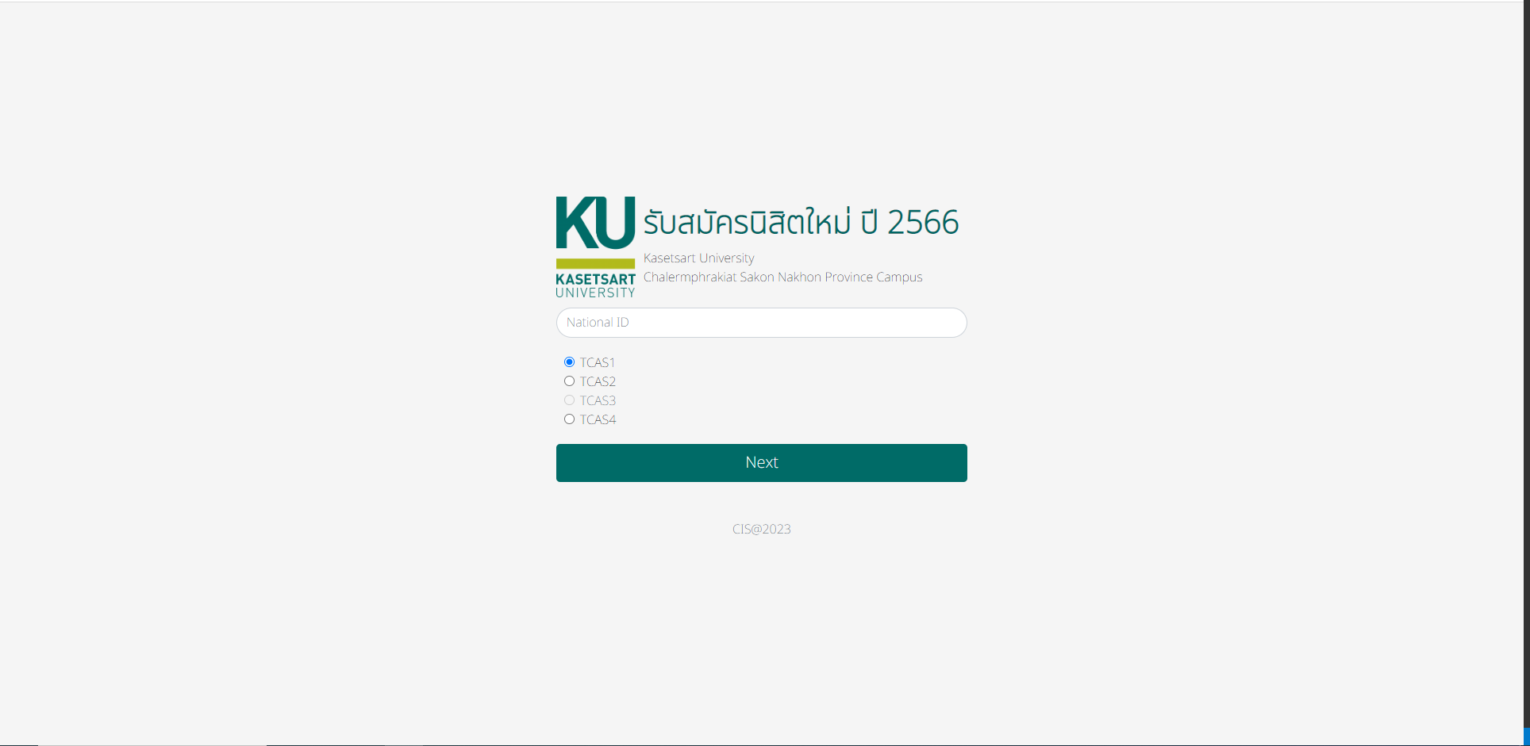
หน้าเว็บ รับสมัคร

Slide 4
ขั้นตอนการสมัครนิสิตใหม่
ขั้นตอนที่ 1
กรอก หมายเลขรหัส
ประชาชนหรือหมายเลข passports และทำการเลือกรอบสมัครตามที่ต้องการ

Slide 5
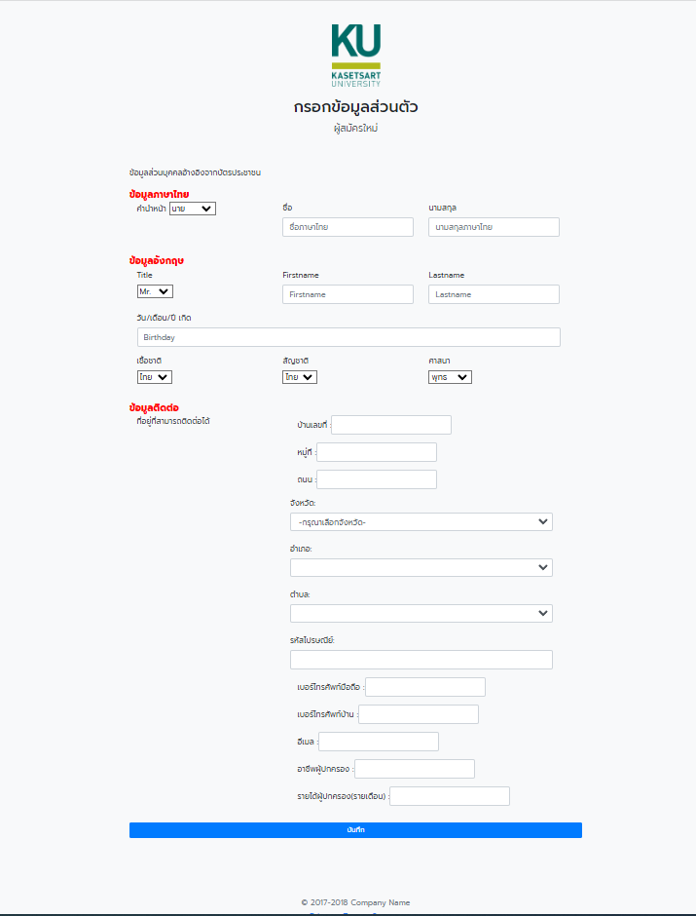
ขั้นตอนการสมัครนิสิตใหม่
ขั้นตอนที่ 2
หลังจากตรวจสอบเลขบัตรประชาชน หรือ หมาย passport และเลือกรอบสมัครแล้ว จะเข้ามาสู่หน้ากรอกข้อมูลกรอกข้อมูลให้เรียบร้อยและกดบันทึก
ถ้าพบว่าเคยกรอกข้อมูลไว้หรือสมัครไว้แล้วจะมีข้อมูลที่เคยกรอกไว้หรือสมัครไว้

Slide 6
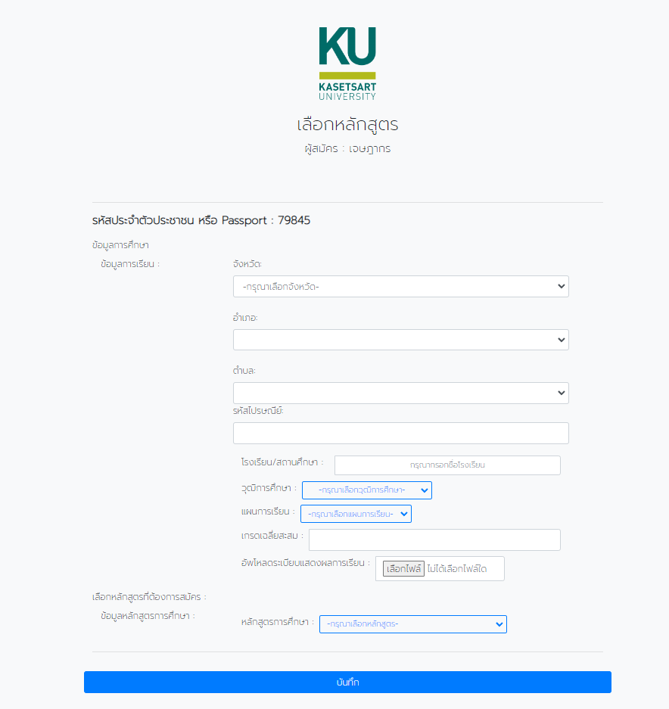
ขั้นตอนการสมัครนิสิตใหม่
ขั้นตอนที่ 3
กรอกข้อมูลกรอกข้อมูลให้เรียบร้อยและกดบันทึก
ถ้าพบว่าเคยกรอกข้อมูลไว้หรือสมัครไว้แล้วจะมีข้อมูลที่เคยกรอกไว้หรือสมัครไว้ ก็จะมีข้อมูลขึ้นมาเลย

Slide 7
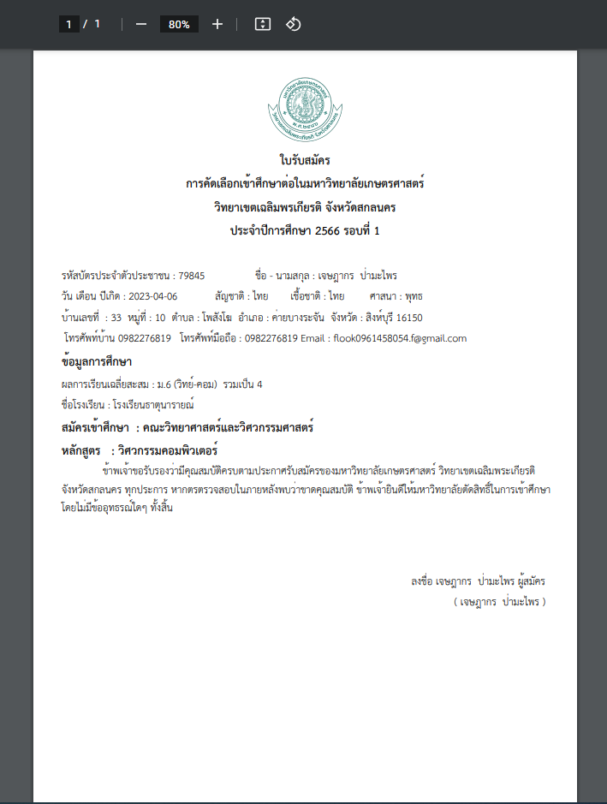
ขั้นตอนการสมัครนิสิตใหม่
ขั้นตอนที่ 4
หลังจากกดบันทึกจะมาสู่หน้า PDF สามารถปริ้นท์หรือบันทุกไฟล์ไวได้เลย

